Slide 1
Разработка веб-платформы для автоматизации рекламных сделок между блогерами и рекламодателями в социальных медиа платформах
Факультет компьютерных наук
Департамент программной инженерии
Москва 2026
Development of a web platform for automating advertising deals between bloggers and advertisers on social media platforms
• Индивидуальный • Программный
Исполнитель: Кравченко Игорь Александрович, БПИ249
Фактический научный руководитель: Лапин Андрей Владимирович (Управляющий директор экосистемы РСХБ)
Формальный научный руководитель: Лебедев Сергей Аркадьевич (Руководитель департамента «Программная инженерия»)

Slide 2

Назначение и предметная область
Департамент программной инженерии
Разработка веб-платформы для автоматизации
рекламных сделок между блогерами и
рекламодателями в социальных медиа платформах
Назначение и предметная область
Платформа предназначена для автоматизации сделок по покупке и продаже рекламных размещений в Telegram-каналах. Это позволяет быстрее заключать безопасные сделки между рекламодателями и владельцами каналов.
Программа применима в области рекламы в Telegram, где часто поиск паблишера проходит вручную, согласование условий через личные сообщения, а переводы средств происходят напрямую.

Slide 3
Департамент программной инженерии
Разработка веб-платформы для автоматизации
рекламных сделок между блогерами и
рекламодателями в социальных медиа платформах
Актуальность
Актуальность проекта
81 млрд.
18 млрд.
96 млн.
Объем российского рынка рекламы за 2025 год в сегментах инфлюенс маркетинга и рекламы в мессенджерах. Прирост 20% по сравнению с 2024 годом.
Объем рекламных бюджетов на инфлюенс-маркетинг в Telegram за 2026 год. Около 30% рекламодателей увеличили бюджеты.
Количество пользователей, зашедших в Telegram в январе 2026 года.

Slide 4
Цель
Департамент программной инженерии
Разработка веб-платформы для автоматизации
рекламных сделок между блогерами и
рекламодателями в социальных медиа платформах
Цель и задачи
Задачи
​Разработать веб-приложение, которое автоматизирует процесс поиска площадки для размещения рекламы, заключения сделок и публикации рекламы между владельцами Telegram-каналов и рекламодателями.
Определиться с минимальным функционалом для покрытия поставленной цели.
Проектирование микросервисной архитектуры системы.
Разработка изолированного финансового контура и интеграция с YooKassa.
Создание SPA-интерфейса веб-сайта на React и TypeScript с разделением прав доступа.
Сборка, интеграция backend с frontend и проверки работоспособности.

Slide 5




Департамент программной инженерии
Разработка веб-платформы для автоматизации
рекламных сделок между блогерами и
рекламодателями в социальных медиа платформах
Аналоги

Slide 6
минимальным функционал
Департамент программной инженерии
Разработка веб-платформы для автоматизации
рекламных сделок между блогерами и
рекламодателями в социальных медиа платформах
Минимальный функционал
Регистрация и аутентификация пользователей
Управление каналами паблишеров
Каталог каналов
Создание и сопровождение сделок
Финансовый контур
Интеграция с Telegram для автоматической публикации постов
Администрирование и разрешение споров
Пользовательский интерфейс веб-приложения

Slide 7
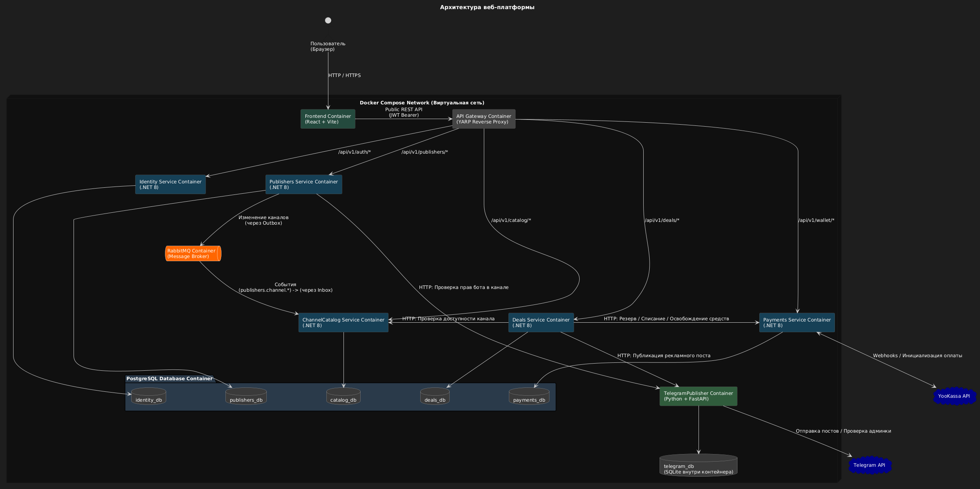
Микросервисная архитектура
Департамент программной инженерии
Разработка веб-платформы для автоматизации
рекламных сделок между блогерами и
рекламодателями в социальных медиа платформах
Микросервисная архитектура

Slide 8
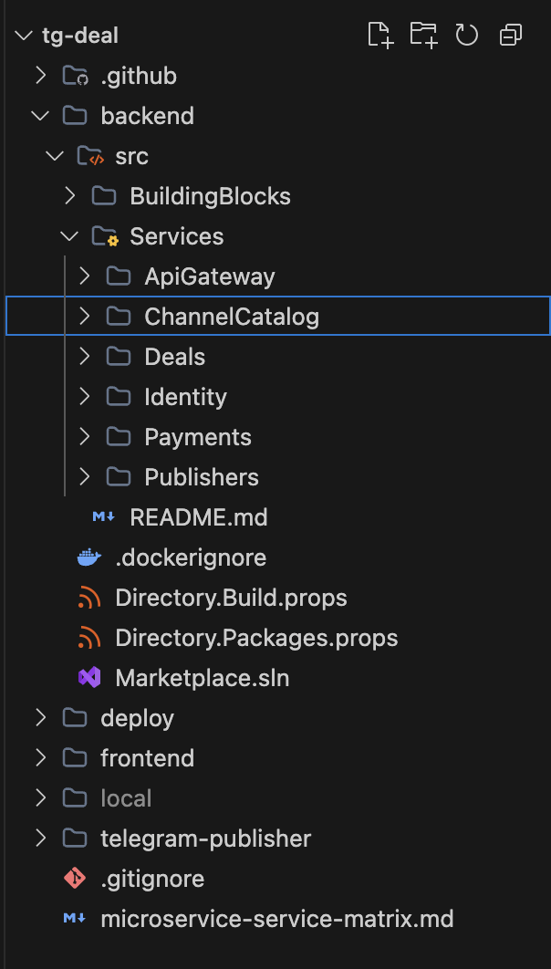
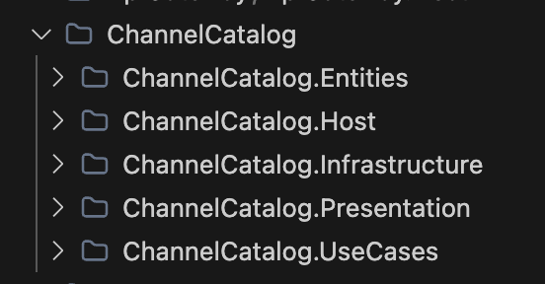
Микросервисная архитектура
Департамент программной инженерии
Разработка веб-платформы для автоматизации
рекламных сделок между блогерами и
рекламодателями в социальных медиа платформах
Микросервисная архитектура

Slide 9
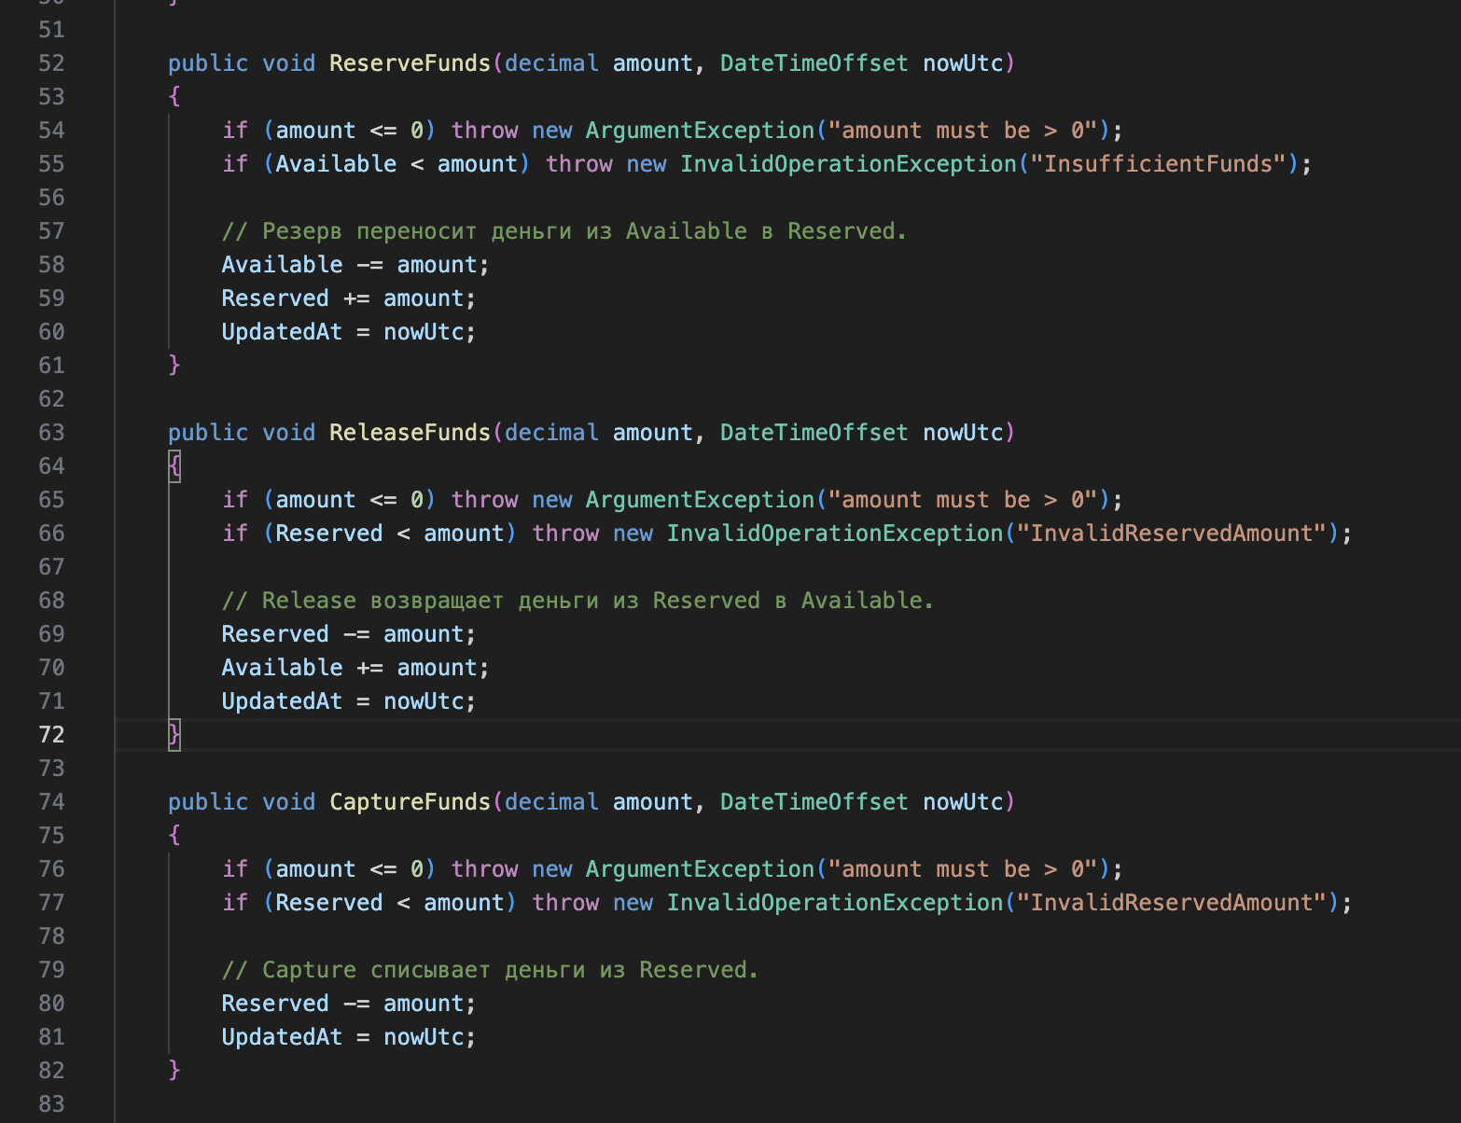
Финансовый контур
Департамент программной инженерии
Разработка веб-платформы для автоматизации
рекламных сделок между блогерами и
рекламодателями в социальных медиа платформах
Финансовый контур
Все финансовые данные и операции вынесены в отдельный микросервис со своей обособленной базой данных (PaymentsDbContext). Прямой доступ к балансам извне закрыт.
Межсервисные запросы между сервисом сделок (Deals) и финансами (Payments) защищены токеном авторизации (ServiceToken).
Двухфазный паттерн резервирования средств.

Slide 10
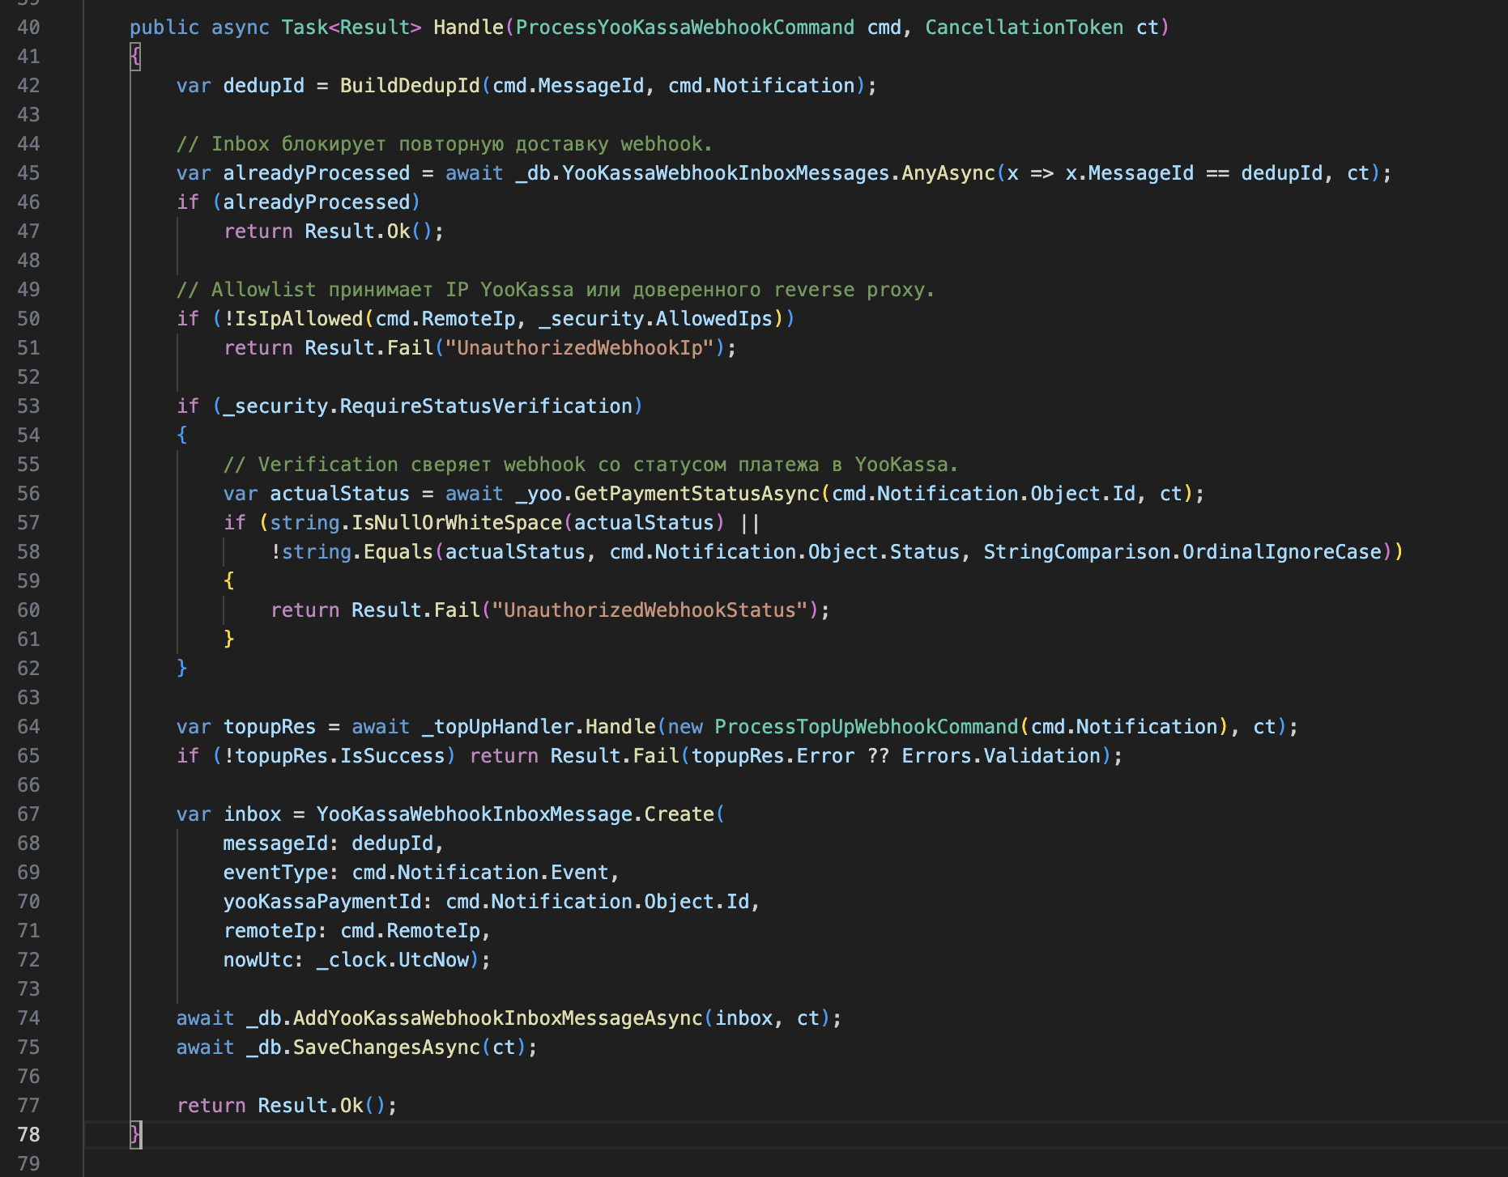
Финансовый контур
Департамент программной инженерии
Разработка веб-платформы для автоматизации
рекламных сделок между блогерами и
рекламодателями в социальных медиа платформах
Финансовый контур
Двухстадийное пополнение (Two-Stage Payments): Платежи создаются с параметром capture = false. Деньги холдируются на карте клиента и списываются только после прохождения проверок на стороне платформы.
Тройной контур защиты Webhook (уведомлений о платежах):
  Фильтрация по IP (Allowlist):
  Pull-проверка статуса (Verification): Сервис делает встречный out-of-band HTTPS-запрос к API YooKassa для верификации реального статуса платежа, исключая подмену вебхуков.
  Идемпотентность (Inbox Pattern): Защита от повторного начисления баланса при дублировании запросов с помощью таблицы уникальных сообщений YooKassaWebhookInboxMessage.

Slide 11
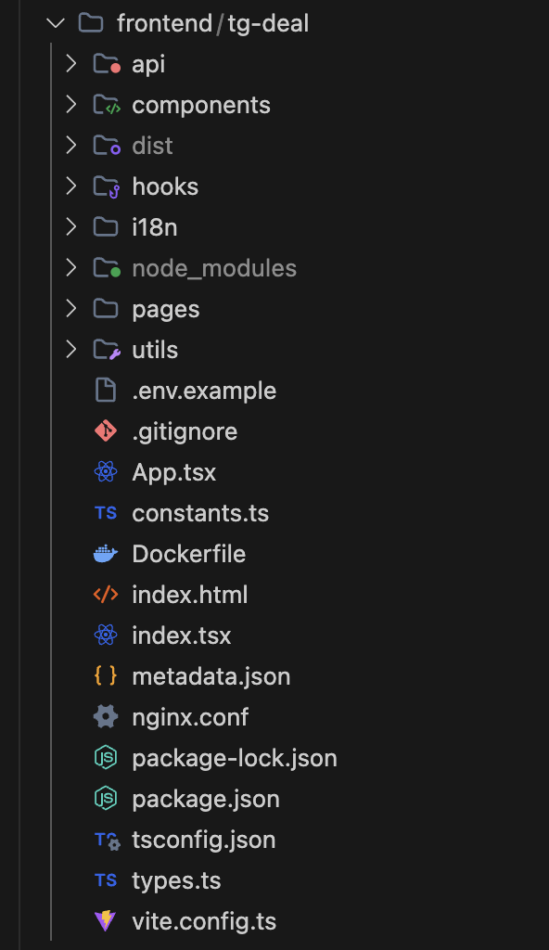
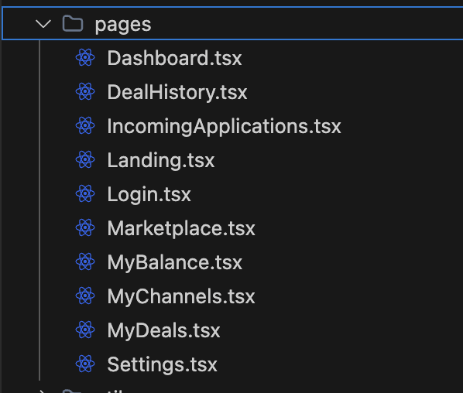
Департамент программной инженерии
Разработка веб-платформы для автоматизации
рекламных сделок между блогерами и
рекламодателями в социальных медиа платформах
SPA-интерфейс веб-сайта
Стек технологий:
  React 18 & TypeScript: Строгая типизация данных, исключающая runtime-ошибки при работе с API.
  Vite: Современный и сверхбыстрый инструмент сборки приложения.
  TailwindCSS: Адаптивный, премиальный дизайн с поддержкой темных тем.
Ключевые фичи архитектуры:
  Типизированный API-клиент: Полное совпадение моделей данных фронтенда с DTO-моделями микросервисов C# (описаны в types.ts).
  Управление сессией: Безопасное хранение JWT-токена в localStorage и автоматическое прикрепление заголовков авторизации к каждому запросу.

Slide 12
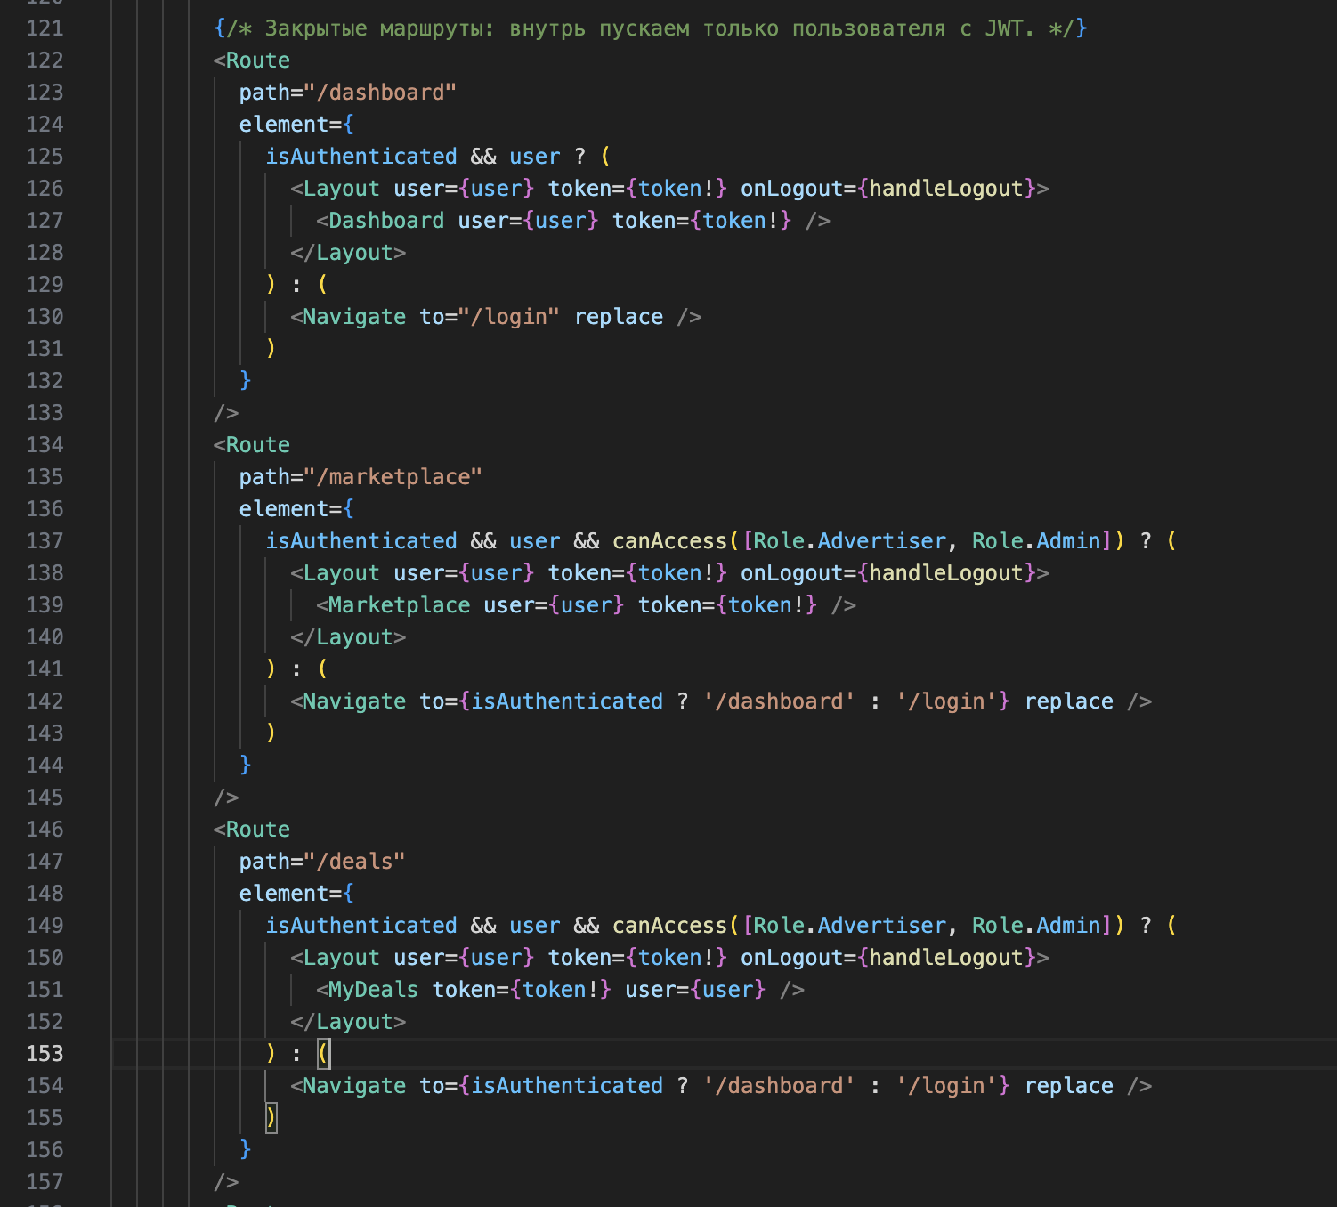
SPA-интерфейс веб-сайта
Департамент программной инженерии
Разработка веб-платформы для автоматизации
рекламных сделок между блогерами и
рекламодателями в социальных медиа платформах
SPA-интерфейс веб-сайта
Route Guards (Защищенные маршруты): Компонент маршрутизации React Router проверяет права (canAccess) перед рендерингом страницы. Попытка открыть чужую страницу вручную через URL-строку мгновенно перенаправит пользователя на домашний дашборд.
Условный рендеринг (Conditional Rendering): Элементы управления (кнопки оплаты, разделы баланса, боковое меню) скрыты или отображаются динамически в зависимости от роли авторизованного пользователя.

Slide 13
Департамент программной инженерии
Разработка веб-платформы для автоматизации
рекламных сделок между блогерами и
рекламодателями в социальных медиа платформах
Сборка
Инфраструктурный стек:
  Docker-контейнеры: Каждый микросервис упакован в свой изолированный образ на базе супер-легковесного Linux (Alpine).
  Vite Production Build & Nginx: Фронтенд компилируется в статические файлы и встраивается в веб-сервер Nginx (работает на порту 3000), который отдает статику и проксирует запросы.
  Единая оркестрация (Docker Compose): Координирует одновременный запуск 9 контейнеров в изолированной сети tg-deal-network:
    apigateway (Единая точка входа API - порт 5010)
    frontend (Пользовательский интерфейс - порт 3000)
    telegrampublisher (Микросервис Telegram-бота)
    Пять внутренних C# микросервисов
    Инфраструктура: СУБД postgres:16 и брокер сообщений rabbitmq:3-management.
Безопасность конфигурации: Все секреты (ключи YooKassa, токен Telegram-бота, пароли баз данных) вынесены в файл .env и безопасно внедряются в контейнеры на этапе запуска.

Slide 14
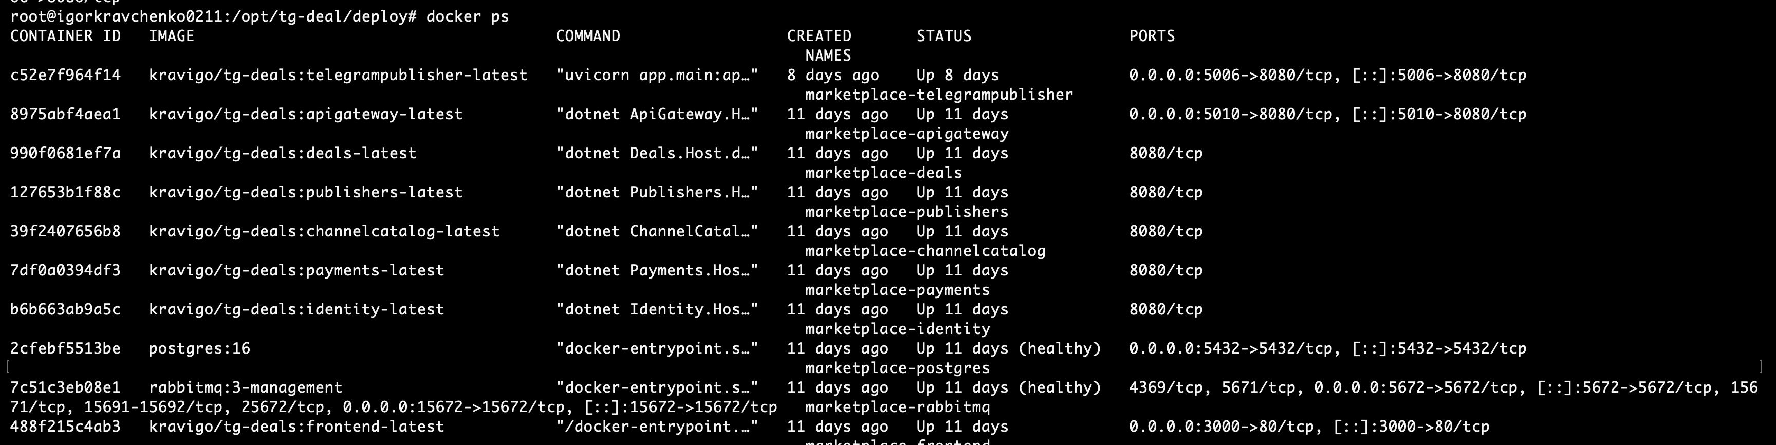
Департамент программной инженерии
Разработка веб-платформы для автоматизации
рекламных сделок между блогерами и
рекламодателями в социальных медиа платформах
Сборка

Slide 15
Департамент программной инженерии
Разработка веб-платформы для автоматизации
рекламных сделок между блогерами и
рекламодателями в социальных медиа платформах
Результаты
Результаты
Разработан маркетплейс рекламы для Telegram с безопасными сделками и автоматической публикацией постов, который в дальнейшем можно легко масштабировать, добавляя интеграции с другими социальными медиа платформами.
Был определен минимальный функционал.
Спроектирована микросервисная архитектура из 6 микросервисов с применением чистой архитектуры и паттерна database per service.
Разработан надежный микросервис для финансовых операций и интеграции с YooKassa.
Разработан красивый и понятный SPA-интерфейс с защищенной маршрутизацией.
Проект был собран, а затем развернут на VPS сервере, с дальнейшей проверкой основных сценариев пользователя.

Slide 16


Департамент программной инженерии
Разработка веб-платформы для автоматизации
рекламных сделок между блогерами и
рекламодателями в социальных медиа платформах
Результаты
Результаты
Разработанный сайт
GitHub
https://kravigo.space
https://github.com/KraviGO/TG_Deals

Slide 17


Дальнейшее развитие проекта
Департамент программной инженерии
Разработка веб-платформы для автоматизации
рекламных сделок между блогерами и
рекламодателями в социальных медиа платформах
Дальнейшее развитие проекта
Добавление новых интеграций с ВК, MAX и другим площадками.
Добавление расширенной аналитики и рекомендательной системы.
Автоматическая классификация контента площадки с помощью моделей ИИ.
Автоматическая оценка качества канала по публикуемым постам с помощью языковых моделей и замера метрик.

Slide 18
Демонстрация
Департамент программной инженерии
Разработка веб-платформы для автоматизации
рекламных сделок между блогерами и
рекламодателями в социальных медиа платформах
Демонстрация

Slide 19
Список использованных источников
Департамент программной инженерии
Разработка веб-платформы для автоматизации
рекламных сделок между блогерами и
рекламодателями в социальных медиа платформах
Список использованных источников
АРИР: объем российского рынка рекламы и продвижения в интернете в 2025 году вырос на 28% до 1,569 трлн рублей // Ассоциация развития интерактивной рекламы (АРИР) : [официальный сайт]. – URL: https://interactivead.ru/news/arir-obem-rossijskogo-rynka-reklamy-i-prodvizheniya-v-internete-v-2025-godu-vyros-na-28-do-1569-trln-rublej/ (дата обращения: 20.05.2026).
И вторые станут первыми: Telegram обошел WhatsApp по популярности в России // Forbes.ru : [официальный сайт]. – URL: https://www.forbes.ru/tekhnologii/556595-i-vtorye-stanut-pervymi-telegram-obosel-whatsapp-po-popularnosti-v-rossii (дата обращения: 20.05.2026).
Около 30% компаний-рекламодателей увеличили бюджеты на продвижение в Telegram в 2025 году // Ассоциация развития интерактивной рекламы (АРИР) : [официальный сайт]. – URL: https://interactivead.ru/news/okolo-30-kompanij-reklamodatelej-uvelichili-byudzhety-na-prodvizhenie-v-telegram-v-2025-godu/ (дата обращения: 20.05.2026).

Slide 20
Спасибо за внимание!
igalkravchenko@edu.hse.ru

